Slide 1
Wymiana Ciepła i Masy
Wykład 1
Zagadnienia
Pojęcie ciepła i temperatury
Podstawowe sposoby wymiany ciepła
Podstawowe prawa wymiany ciepła
Opis wymiany ciepła w podstawowych geometriach - ścianka płaska, cylindryczna i kulista.

Slide 2
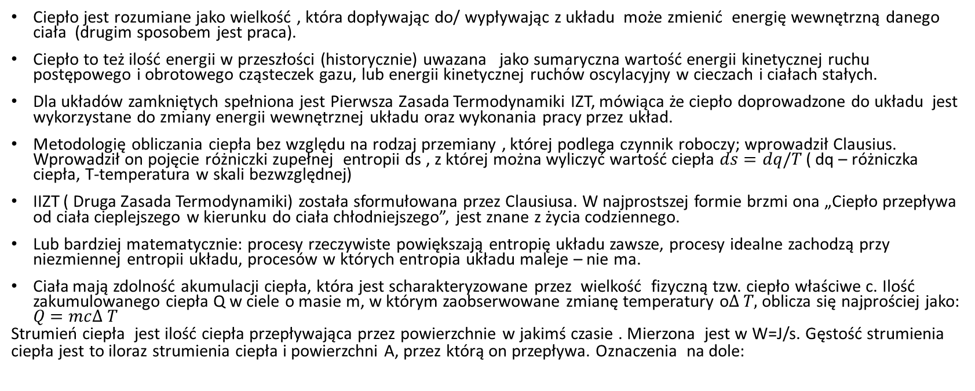
Powtórka materiału
Co wiemy na temat ciepła na podstawie wykładów z termodynamiki?
Ciepło jest rozumiane jako wielkość , która dopływając do/ wypływając z układu może zmienić energię wewnętrzną danego ciała (drugim sposobem jest praca).
Ciepło to też ilość energii w przeszłości (historycznie) uwazana jako sumaryczna wartość energii kinetycznej ruchu postępowego i obrotowego cząsteczek gazu, lub energii kinetycznej ruchów oscylacyjny w cieczach i ciałach stałych.
Dla układów zamkniętych spełniona jest Pierwsza Zasada Termodynamiki IZT, mówiąca że ciepło doprowadzone do układu jest wykorzystane do zmiany energii wewnętrznej układu oraz wykonania pracy przez układ.
Metodologię obliczania ciepła bez względu na rodzaj przemiany , której podlega czynnik roboczy; wprowadził Clausius. Wprowadził on pojęcie różniczki zupełnej entropii ds , z której można wyliczyć wartość ciepła $ds=dq/T$ ( dq – różniczka ciepła, T-temperatura w skali bezwzględnej)
IIZT ( Druga Zasada Termodynamiki) została sformułowana przez Clausiusa. W najprostszej formie brzmi ona „Ciepło przepływa od ciała cieplejszego w kierunku do ciała chłodniejszego”, jest znane z życia codziennego.
Lub bardziej matematycznie: procesy rzeczywiste powiększają entropię układu zawsze, procesy idealne zachodzą przy niezmiennej entropii układu, procesów w których entropia układu maleje – nie ma.
Ciała mają zdolność akumulacji ciepła, która jest scharakteryzowane przez wielkość fizyczną tzw. ciepło właściwe c. Ilość zakumulowanego ciepła Q w ciele o masie m, w którym zaobserwowane zmianę temperatury o$∆ T,$ oblicza się najprościej jako: $Q=mc∆ T$
Strumień ciepła jest ilość ciepła przepływająca przez powierzchnie w jakimś czasie . Mierzona jest w W=J/s. Gęstość strumienia ciepła jest to iloraz strumienia ciepła i powierzchni A, przez którą on przepływa. Oznaczenia na dole:

Slide 3
WARUNEK PRZEPŁYWU CIEPŁA
Warunkiem niezbędnym do przepływu ciepła jest istnienie różnicy temperatur pomiędzy ciałami lub obszarami w ciele ( analogicznie jest w przypadku różnicy ciśnień generującej przepływ płynu, lub różnicy potencjału – przepływ prądu elektrycznego)
POLE TEMPERATURY
Pole temperatury to funkcja, która mówi, że:
Jeśli każdemu punktowi tego ciała jest przypisana temperatura, która może zmieniać się
z czasem i położeniem. Czasami ze względu na sposób zmiany temperatury w danym obszarze w czasie wprowadza się dodatkowe jego określenia .
Jeśli :
z
V
T=f(x,y,z)
y
x
- to pole jest stacjonarne, ustalone;
- to pole jest nieustalone, zmienne w czasie;
Jeśli pole temperaturowe zależy tylko od jednej zmiennej to jest to pole jednowymiarowe, liniowe, w odróżnieniu od pól trójwymiarowych
W ciele można wyznaczyć powierzchnie o jednakowych temperaturach – powierzchnie izotermiczne,
pole jest dwuwymiarowe, powierzchnie są jednowymiarowe. Powierzchnie izotermiczne są rozłączne, nie mogą się przecinać, bo wtedy temperatura w punkcie przecięcia byłaby nieokreślona.
Temperatura jest skalarem. Polu skalarnemu można przypisać pole gradientu temperatury i wtedy jest to wielkość wektorowa:
Gradient temperatury pokazuje jak zmienia się w przestrzeni dana wielkość (przyrost temperatury na jednostkę długości).Dodatnia wartość gradientu temperatury oznacza wzrost temperatury. Ujemna wartość gradientu oznacza spadek temperatury.
Dla pola nieustalonego gradient temperatury jest zmienny w czasie.

Slide 4
PODSTAWOWE SPOSOBY WYMIANY CIEPŁA POMIĘDZY CIAŁAMI
Przewodzenie ciepła – zachodzi w obrębie jednego ciała, w którym istnieją różnice Charakterystyczne jest to , że w kierunku strumienia ciepła q nie ma makroskopowego ruchu substancji np. przewodzenie ciepła w ciałach stałych; inaczej kondukcja;
Szybkość rozchodzenia się ciepła tą drogą charakteryzujemy podając współczynnik przewodzenia λ [W/(mK)]=[J/(msK)
Przewodzenie opisuje prawo Fouriera
Unoszenie ciepła (in. konwekcja ) –. Ruch ciepła odbywa się w taki sposób, że cząsteczki przemieszczają się w jakimś kierunku, stykają się np. z powierzchnią i oddają jej ciepło. Ciepło jest zatem przenoszone mechanicznie przez prądy czynnika (zjawisko ruchów konwekcyjnych). Zjawisko komplikuje się ponieważ w pobliżu przegród stałych, w obszarze tzw. warstwy przyściennej omawiane prądy zanikają, w przypadku warstwy przyściennej obserwujemy przewodzenie ciepła, pomimo medium które jest płynne.
Konwekcję opisuje prawo Newtona.
3) Promieniowanie ( radiacja ) – przenoszenie ciepła drogą fal elektromagnetycznych; fale elektromagnetyczne do
przemieszczania się nie potrzebują ośrodka materialnego, mogą rozchodzić się w próżni. Promieniowanie opisują
prawa Plancka, Stefana-Boltzmana, Kirchoffa, Lamberta. Ilość ciepła wymieniana na tej drodze pomiędzy dwoma
ciałami zależy od różnicy ich 4-ch potęg temperatur bezwzględnych ( w niektórych przypadkach wykładnik jest
inny)

Slide 5

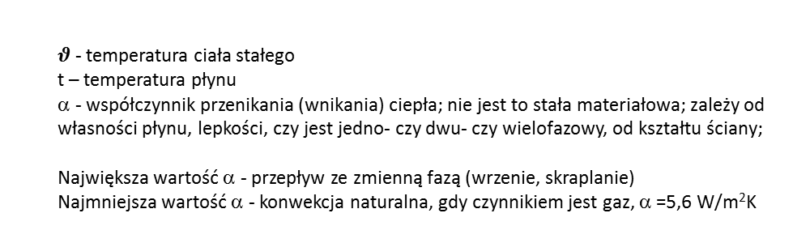
Podstawowe prawa przenoszenia ciepła:
1.Prawo Fouriera – gęstość strumienia ciepła q jest proporcjonalna do gradientu temperatury:
, - współczynnik proporcjonalności, współczynnik przewodzenia ciepła,[W/m⋅K] Jest to stała materiałowa, zależy od stanu materiału, zwykle od temperatury;
Największa wartość λ mają metale, im lepszy przewodnik tym wyższa wartość λ. Największą wartość mają srebro, złoto, miedź. Metale w stanie ciekłym mają mniejsze λ niż w stanie stałym.
Izolatory mają współczynnik przewodzenia mniejszy niż 1 W/(mK). Przykładowo styropian ma współczynnik przewodzenia na poziomie części setnych W/(mK). Zwiększenie gęstości izolatora
powoduje większą przewodność i własciwości izolacyjne spadają. Izolatory, mają strukturę porowatą, duży udział gazu, np. dla styropianu rzędu setnych części
2. Prawo Newtona – mówi co dzieje się na brzegu ciała stałego i płynu; Strumień ciepła q jest proporcjonalny do różnicy temperatur;
$θ$ - temperatura ciała stałego
t – temperatura płynu
α - współczynnik przenikania (wnikania) ciepła; nie jest to stała materiałowa; zależy od własności płynu, lepkości, czy jest jedno- czy dwu- czy wielofazowy, od kształtu ściany;
Największa wartość α - przepływ ze zmienną fazą (wrzenie, skraplanie)
Najmniejsza wartość α - konwekcja naturalna, gdy czynnikiem jest gaz, α =5,6 W/m²K
$$θ$$
t
q dla t > ϑ q = α( t - ϑ )
dla ϑ > t q = α( ϑ - t )
3. Prawo Stefana – Boltzmanna – określa wielkości strumienia energii przenoszonego w wyniku promieniowania temperaturowego (tzw. strumień emisji własnej ciała doskonale czarnego
gdzie: σ - stała promieniowania ciała doskonale czarnego równa 5,67⋅10⁻⁸ W/m²K⁴
ε =( 0,1 ) to emisyjność ciała; [0 – ciało białe; 1 – ciało czarne]

Slide 6
γ
λ
₁
Jednowymiarowe, ustalone przenoszenie ciepła przez ściankę płaską. Wyprowadzenie wzoru na gęstość strumienia ciepła przewodzonego przez ściankę płaską
ϑ
ϑ1
Warunki brzegowe:
1. x = 0 teta=ϑ1
ϑ2
2. x = δ teta= ϑ2
x
Zakładamy, że q = f(x), ale mamy stan ustalony, czyli wartość gęstości strumienia ciepła jest stała
0
δ

Slide 7
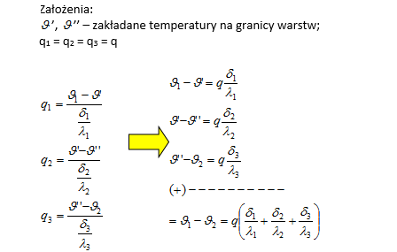
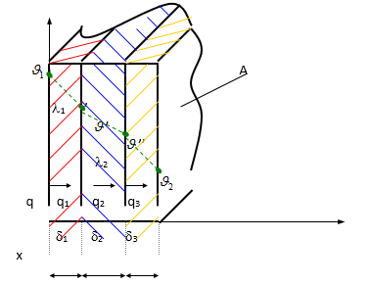

Gęstość strumienia ciepła przenikający prostopadle przez ścianę wielowarstwową, zbudowana z kilku warstw o różnych grubościach i różnych współczynnikach przewodzenia λ.( w analogii napięciowo-prądowej -szeregowe połaczenie oprów)
W związku z tym, gęstość strumienia ciepła po uporządkowaniu wzoru ma postać:

Slide 8
Wymiana Ciepła i Masy
Wykład 2
Zagadnienia
Złożony przypadek przepływu ciepła – przenikanie przez ściankę płaską jednowarstwową w warunkach ustalonych, wnikanie ciepła z uwzględnieniem konwekcyjnej i radiacyjnej części współczynnika Newtona
Przewodzenie i przenikanie przez ściankę o geometrii cylindrycznej i kulistej
Pojęcie średnicy krytycznej dla ścianki cylindrycznej

Slide 9
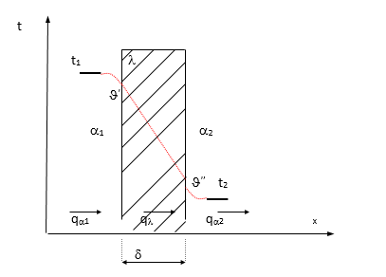
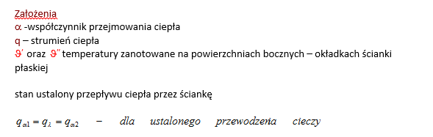
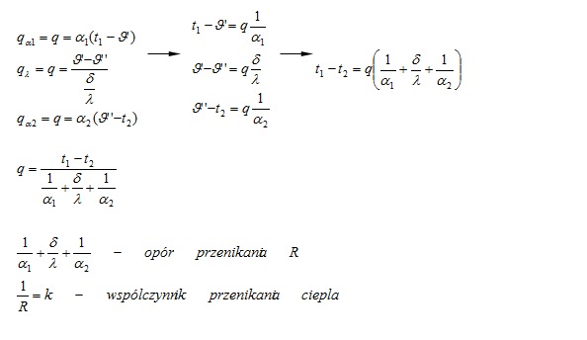

Wyprowadzenie wzoru na gęstość strumienia ciepła przenikającego przez ściankę płaską

Slide 10
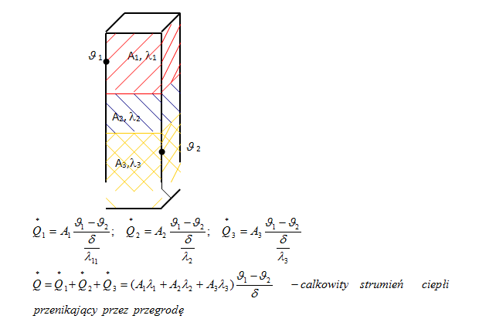

OPÓR CIEPLNY dla ŚCIANY WIELOWARSTWOWEJ W POZIOMIE
(sumowanie się odwrotności oporów składowych)
Założenia:
Temperatury na „okładkach” są identyczne w przypadku
każdej poziomej warstwy
Zastępczy współczynnik przewodzenia

Slide 11
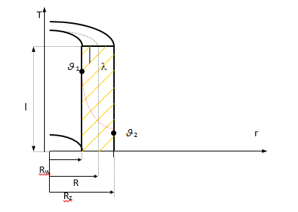
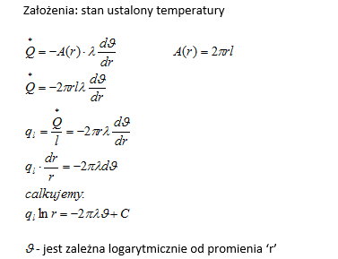
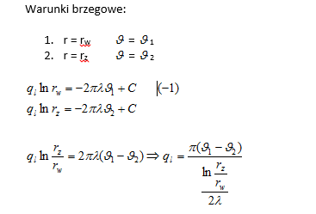
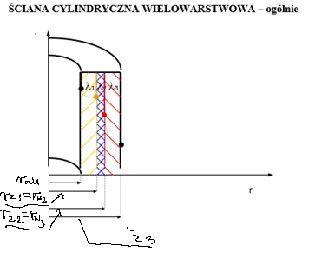
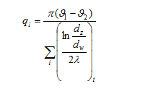
Przepływ ciepła przez przegrodę cylindryczną (rurową)- liniowa gęstość strumienia ciepła qL

Slide 12
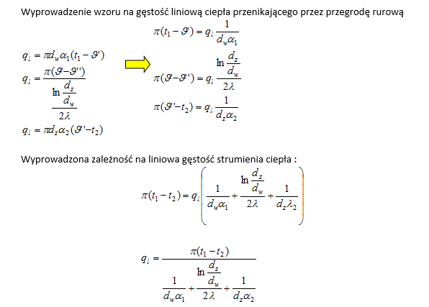
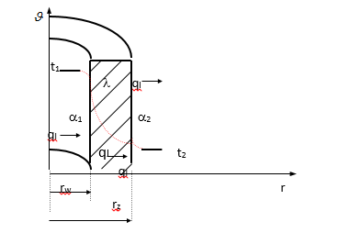
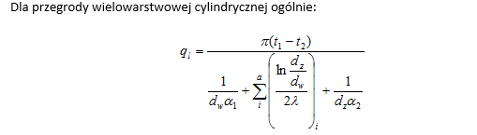
Przenikania przez powierzchnię rurowa
Założenia do wyprowadzenia wzoru na liniową gęstość strumienia ciepła przenikającego przez przegrodę rurową :
Płyny o różnych temperaturach i różnych współczynnikach Newtona przedzielone są przegrodą rurową z materiału o określonym współczynniku przewodzenia. Wewnątrz jest wyższa temperatura niż na zewnątrz przegrody. Pole temperatury ma charakter ustalony

Slide 13
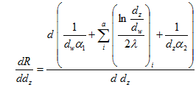
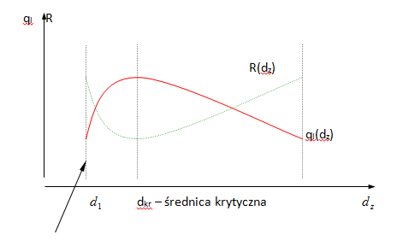

Pojęcie „średnica krytyczna” – średnica rury, przy której występuje minimalny opór przewodzenia ciepła.
W zagadnieniach cieplnych często należy określić tzw. średnicę krytyczną. Ponieważ jest to zgodnie z definicją powyżej, średnica
przy której występuje minimalny opór przewodzenia, to jest to równoznaczne z maksymalną wartością strumienia ciepła.
Wynika to z faktu , że algebraicznie opór ciepła jest odwrotnie proporcjonalny do
Aby znaleźć wartość średnicy krytycznej, należy przeprowadzić badanie w zakresie analizy matematycznej
oporu cieplnego.( znaleźć pierwszą pochodną funkcji w mianowniku )
przyrównać ją do „0”. Następnie obliczyć drugą pochodną w puncie dz i sprawdzić jej wartość ( dodatnia/ujemna), co potwierdzi występowanie w tym punkcie ekstremum.

Slide 14
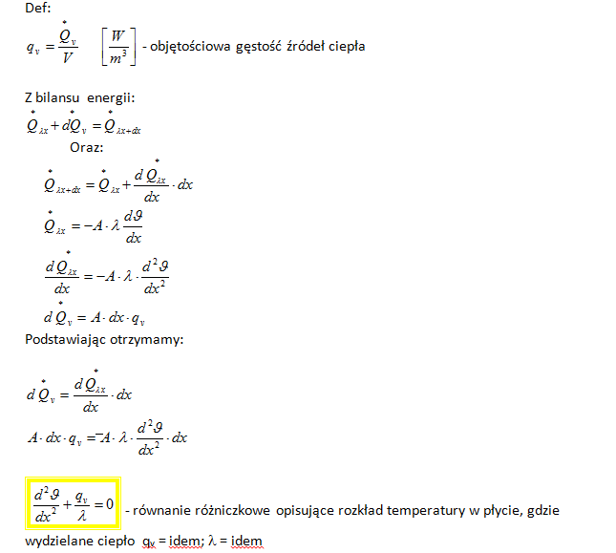
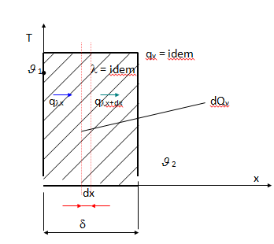
PRZEWODENIE CIEPŁA Z WEWNĘTRZNYMI ŹRÓDŁAMI CIEPŁA

Slide 15
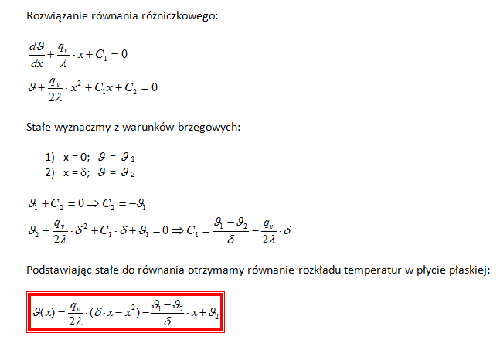
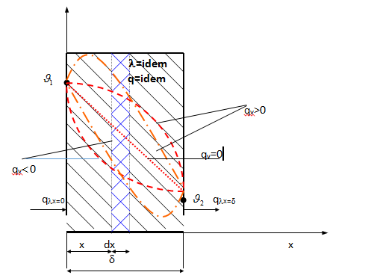
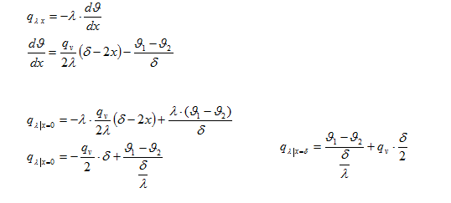
PRZEWODzENIE CIEPŁA Z WEWNĘTRZNYMI ŹRÓDŁAMI CIEPŁA przez płytę
STRUMIEŃ CIEPŁA DOPROWADZONY I ODPROWADZONY
Z PŁYTY (ROZKŁAD JEDNORODNY)

Slide 16
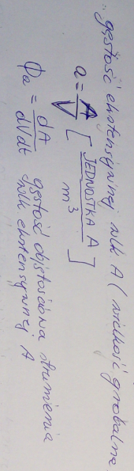
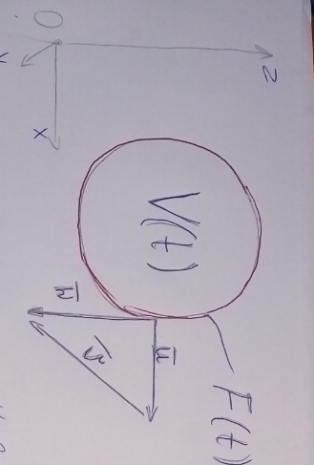
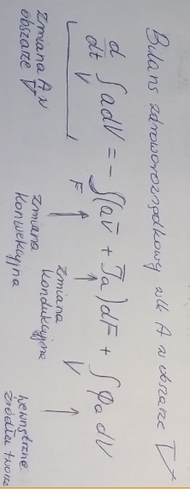
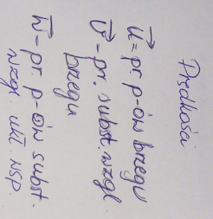
Wyprowadzenia równania Fouriera-Kirchoffa

Slide 17
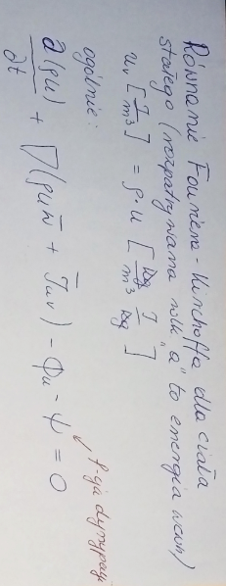
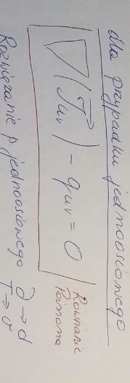
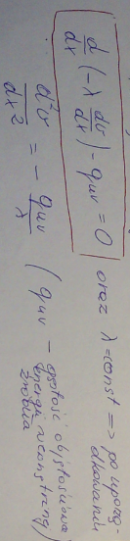
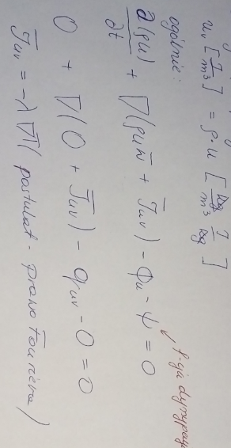
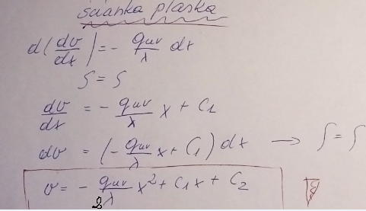
Równanie Fouriera-Kirchoffa dla ciała stałego

Slide 18
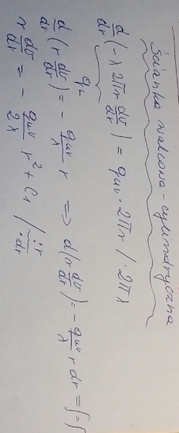
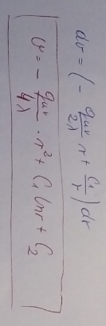
Równanie Fouriera-Kirchoffa dla ciała stałego

Slide 19
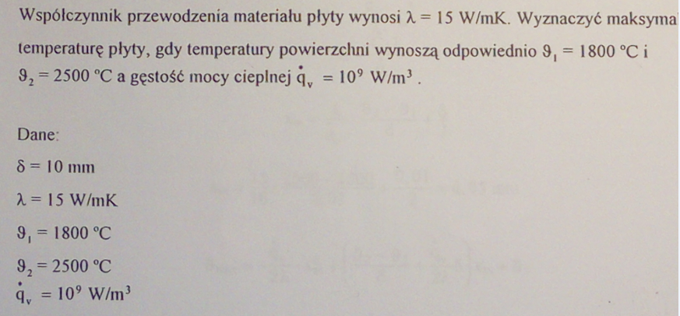
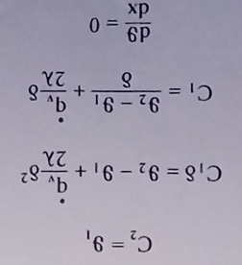
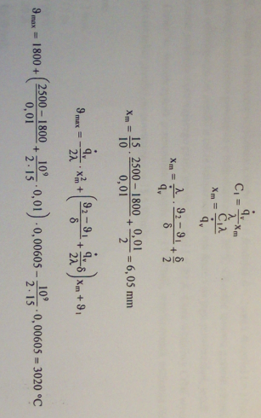
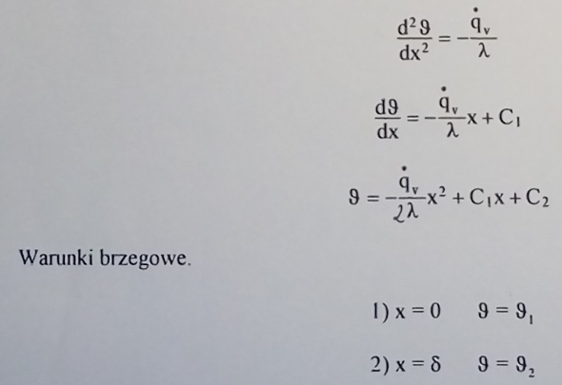
Przykłady zadań

Slide 20
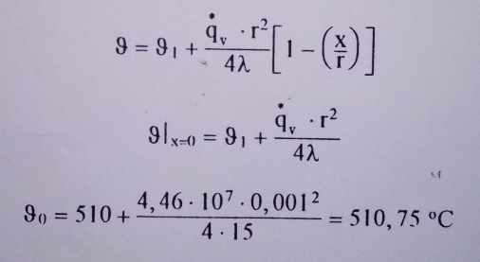
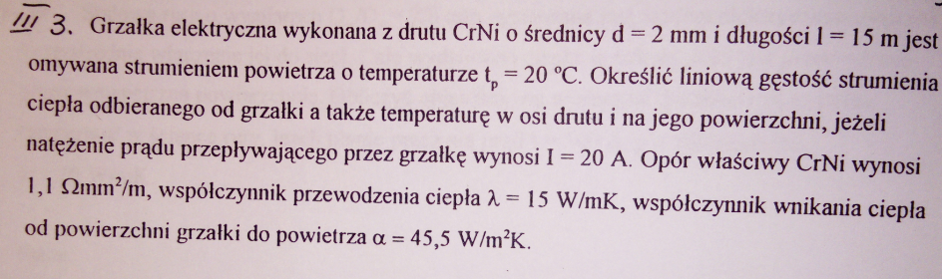
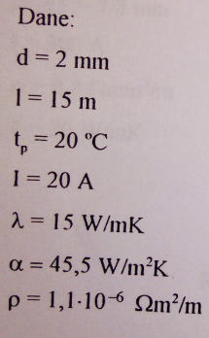
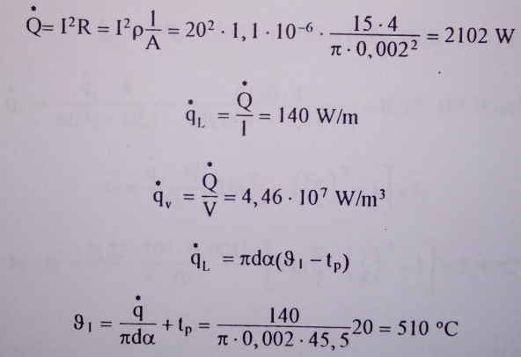
Przykłady zadań

Slide 21
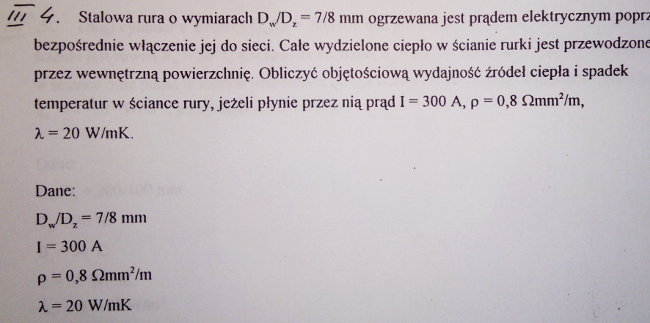
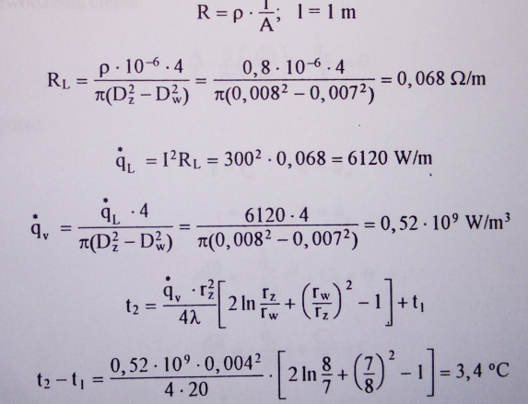
Przykłady zadań

Slide 22
Wymiana Ciepła i Masy
Wykład 3
Zagadnienia
pojęcie pręta prostego
Równanie różniczkowe przewodzenia ciepła w prętach prostych
Warunki brzegowe
Przenoszenie ciepła w prętach prostych

Slide 23
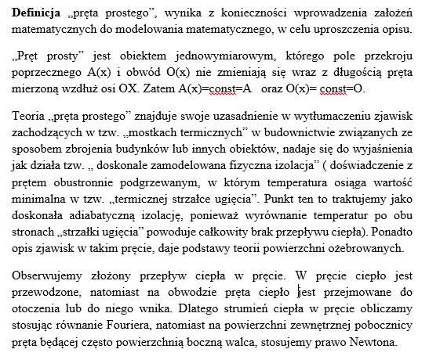
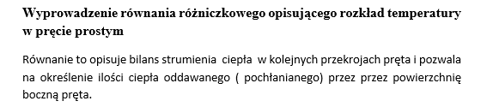
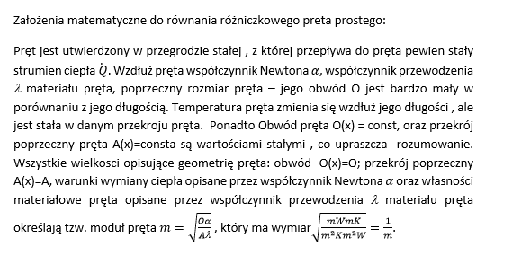

Slide 24
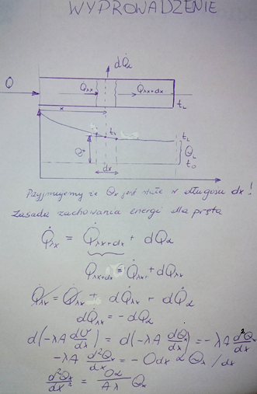
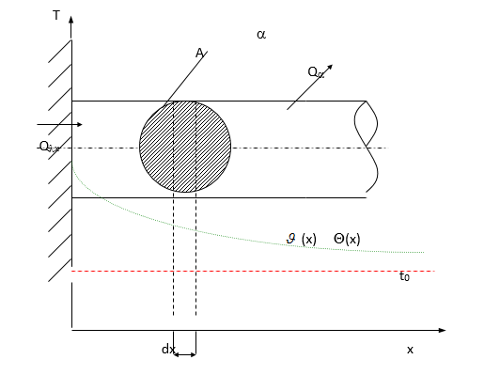

Slide 25
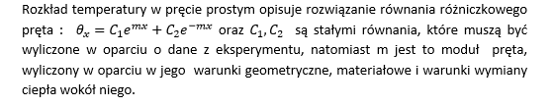

Rozwiązanie (ogólne) równania pręta prostego –rozkład temperatury w pręcie prostym

Slide 26





Przypadki szczególne analitycznego rozwiązania równania pręta prostego

Slide 27


Strumień ciepła przewodzony pomiędzy przekrojami pręta prostego- różnica tych strumieni w przekrojach jest równa ilości ciepła oddawanego przez powierzchnię boczną pomiędzy tymi przekrojami ( prawo zachowania energii)

Slide 28



Strumień ciepła oddawany przez powierzchnie boczną pręta prostego izolowanego na końcu:

Slide 29


Slide 30
Wymiana Ciepła i Masy
Wykład 4
Zagadnienia
Pojęcie żebra prostokątnego i okrągłego
Strumień ciepła oddawany przez żebro i powierzchnię ożebrowaną
Złożony przypadek przepływu ciepła – przenikanie przez ściankę ożebrowaną dwustronnie w warunkach ustalonych

Slide 31




Slide 32




Slide 33




Slide 34





Slide 35



Slide 36


Mapy myśli – żebra / samodzielne przygotowanie/

Slide 37
Wymiana Ciepła i Masy
Wykład 5
Zagadnienia
Konwekcja –podział,
Podstawowe równania,
Analiza wymiarowa,
Konwekcja naturalna bez zmiany fazy

Slide 38




Slide 39


Zastosowanie aparatu analizy wymiarowej do określenia równania uogólnionego dla ruchu wymuszonego
temperaturytemperatury

Slide 40



Konwekcja swobodna ruch płynu wywołany jest wpływem rozszerzalności termicznej i siłami grawitacji

Slide 41
Wymiana Ciepła i Masy
Wykład 6
Zagadnienia
Konwekcja wymuszona bez zmiany fazy.
Konwekcja ze zmianą fazy (wrzenie, skraplanie)

Slide 42




Konwekcja wymuszona bez zmiany fazy. Konwekcja ze zmianą fazy (wrzenie, skraplanie)

Slide 43

Konwekcja wymuszona bez zmiany fazy

Slide 44

Dane pomocnicze

Slide 45


Dane pomocnicze

Slide 46

http://home.agh.edu.pl/~siwek/Maszyny_I_Urzadzenia_Energetyczne_2017/Z.5.%20Turbiny%20Gazowe/tablicetermo.pdf

Slide 47





Konwekcja ze zmianą fazy (wrzenie, skraplanie)

Slide 48

http://home.agh.edu.pl/~siwek/Maszyny_I_Urzadzenia_Energetyczne_2017/Z.5.%20Turbiny%20Gazowe/tablicetermo.pdf

Slide 49
Wymiana Ciepła i Masy
Wykład 7
Zagadnienia
Podstawowe pojęcia i prawa promieniowania termicznego
Przenoszenie ciepła pomiędzy powierzchniami rozdzielonymi ośrodkami przezroczystymi promieniowanie gazów, promieniowanie świecącego płomienia

Slide 50




Slide 51






Slide 52



Główne prawa opisujące wymianę ciepła pomiędzy ciałami za pomocą fali elektromagnetycznej ( promieniowania)

Slide 53



Główne prawa opisujące wymianę ciepła pomiędzy ciałami za pomocą fali elektromagnetycznej ( promieniowania)

Slide 54







STRUMIEŃCIEPŁA WYMIENIANY PRZEZ DWIE POWIERZCHNIE RÓWNOLEGŁE NIESKOŃCZENIE DUŻE

Slide 55


Formuły na strumień ciepła $\dot{Q_{1−2}}$wymieniany pomiedzy powierzchniami obejmującymi się

Slide 56




Promieniowanie gazów

Slide 57


Promieniowanie świecącego płomienia

Slide 58
Wymiana Ciepła i Masy
Wykład 8
Zagadnienia
Klasyfikacja i podział wymienników ciepła.
Teoria rekuperatorów –
obliczenia średniej różnicy temperatur w wymienniku
.

Slide 59




Slide 60


Klasyfikacja wymienników, główne ich rodzaje ze względu na sposób wymiany ciepła

Slide 61

Przeponowe wymienniki ciepła ( rekuperatory)
Są to urządzenia , które działają na sposób ciągły, nie licząc ich rozruchu i wyłączenia , działają na sposób ciągły .
Czynniki wymieniające ciepło są rozdzielone przegrodą, temperatury zmieniają się wraz z drogą którą pokonują płynące płyny, ale są stałe w czasie w każdym przekroju poprzecznym wymiennika.
Dwa podstawowe typy rekuperatorów to wymiennik współprądowy i przeciwprądowy.

Slide 62



Współprądowy ( od lewej) i przeciwprądowy wymiennik ciepła

Slide 63





Współprądowy (WW) i przeciwprądowy (WP) wymiennik ciepła – opis matematyczny

Slide 64

Równanie Peckleta dla WW i WP

Slide 65



Równanie Hudlera – rozkład różnicy temperatury pomiędzy czynnikami w funkcji odległości od początku wymiennika

Slide 66


Slide 67

Skraplacz i parowacz

Slide 68


Uzupełnienie – wyprowadzenia niektórych wzorów

Slide 69



Metody uproszczone rozwiązywania „dowolnego wymiennika” ze względu na poprawkę różnicy logarytmicznej temperatury czynników roboczych

Slide 70

Metoda graficzna – określenie liczb P;R

